Slide 1
ОСНОВНАЯ ОБРАЗОВАТЕЛЬНАЯ ПРОГРАММА ШКОЛЫ КАК МЕХАНИЗМ РЕАЛИЗАЦИИ ФГОС
Тесля Р.А., зам. директора по УВР МБОУ «Акбулакская СОШ № 3»

Slide 2
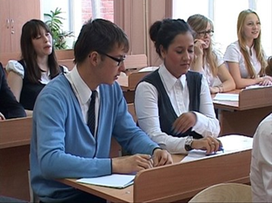
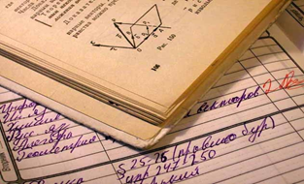
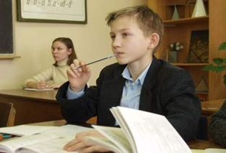
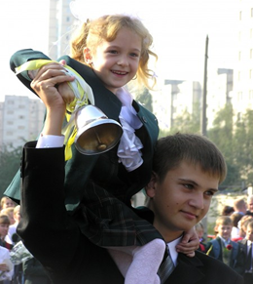
Основная образовательная программа разрабатывается - ОО самостоятельно с привлечением органов самоуправления, обеспечивающих государственно-общественный характер управления образовательной организацией; на основе примерных основных образовательных программ общего образования реализуется в рамках урочной и внеурочной деятельности

Slide 3
Основная образовательная программа
ЦЕЛЕВОЙ
ОРГАНИЗАЦИОННЫЙ
СОДЕРЖАТЕЛЬНЫЙ

Slide 4
1.1. ПОЯСНИТЕЛЬНАЯ ЗАПИСКА должна раскрывать: 1) цель и задачи реализации основной образовательной программы основного общего образования, 2) принципы и подходы к формированию основной образовательной программы основного общего образования.

Slide 5
1.2. ПЛАНИРУЕМЫЕ РЕЗУЛЬТАТЫ должны: 1) обеспечивать связь между требованиями Стандарта, образовательным процессом и системой оценки результатов освоения основной образовательной программы; 2) являться содержательной основой для разработки программ учебных предметов, курсов и системы оценки

Slide 6
1.3. СИСТЕМА ОЦЕНКИ ДОСТИЖЕНИЯ ПЛАНИРУЕМЫХ РЕЗУЛЬТАТОВ должна: 1) определять основные направления и цели оценочной деятельности, ориентированной на управление качеством образования; 2) обеспечивать комплексный подход к оценке результатов освоения основной образовательной программы, позволяющий вести оценку предметных, метапредметных и личностных результатов основного общего образования.

Slide 7
2.1. ПРОГРАММА РАЗВИТИЯ УНИВЕРСАЛЬНЫХ УЧЕБНЫХ ДЕЙСТВИЙ на уровне основного общего образования должна быть направлена на: реализацию требований Стандарта к личностным и метапредметным результатам освоения основной образовательной программы; формирование у обучающихся основ культуры исследовательской и проектной деятельности.

Slide 8
Программа развития универсальных учебных действий должна обеспечивать: развитие у обучающихся способности к саморазвитию и самосовершенствованию; формирования опыта переноса и применения ууд в жизненных ситуациях для решения задач общекультурного, личностного и познавательного развития обучающихся; формирование навыков участия в различных формах организации учебно-исследовательской и проектной деятельности.

Slide 9
2.2. ПРОГРАММЫ ОТДЕЛЬНЫХ УЧЕБНЫХ ПРЕДМЕТОВ, КУРСОВ разрабатываются на основе требований к результатам освоения основной образовательной программы с учётом основных направлений программ, включённых в структуру основной образовательной программы основного общего образования.

Slide 10
2.3. ПРОГРАММА ВОСПИТАНИЯ И СОЦИАЛИЗАЦИИ обучающихся на ступени основного общего образования должна быть построена на основе базовых национальных ценностей российского общества, таких, как патриотизм, социальная солидарность, гражданственность, семья, здоровье, труд и творчество, искусство, и направлена на развитие и воспитание компетентного гражданина России, принимающего судьбу Отечества как свою личную, осознающего ответственность за настоящее и будущее своей страны.

Slide 11
Программа воспитания и социализации должна обеспечивать: формирование личностных качеств, необходимых для успешного и ответственного поведения в обществе с учётом правовых норм, установленных российским законодательством; формирование позитивной самооценки, самоуважения; формирование способности противостоять негативным воздействиям социальной среды.

Slide 12
2.4 ПРОГРАММА КОРРЕКЦИОННОЙ РАБОТЫ должна быть направлена на коррекцию недостатков психического и (или) физического развития детей с ограниченными возможностями здоровья, преодоление трудностей в освоении основной образовательной программы основного общего образования, оказание помощи и поддержки детям данной категории.

Slide 13
Программа коррекционной работы должна обеспечивать: создание специальных условий воспитания и обучения детей с ограниченными возможностями здоровья; использование специальных образовательных программ, учебных и дидактических пособий; соблюдение допустимого уровня нагрузки; проведение групповых и индивидуальных коррекционных занятий; предоставление услуг ассистента (помощника), оказывающего необходимую техническую помощь.

Slide 14
3.1. УЧЕБНЫЙ ПЛАН ОСНОВНОГО ОБЩЕГО ОБРАЗОВАНИЯ определяет общий объём нагрузки и максимальный объём аудиторной нагрузки обучающихся, состав и структуру обязательных предметных областей по классам (годам обучения). Основная образовательная программа основного общего образования может включать как один, так и несколько учебных планов.

Slide 15
Обязательная часть учебного плана | Часть, формируемая участниками образовательного процесса
8 образовательных областей: 1. Филология (русский язык, родной язык, литература, родная литература, иностранный язык, второй иностранный язык); 2. Общественно-научные предметы (история России, всеобщая история, обществознание, география); 3. Математика и информатика (математика, алгебра, геометрия, информатика); 4. Основы духовно-нравственной культуры народов России; 5. Естественно-научные предметы (физика, биология, химия); 6. Искусство (изобразительное искусство, музыка); 7. Технология (технология); 8. Физическая культура и основы безопасности жизнедеятельности (физическая культура, ОБЖ). | Обеспечение индивидуальных потребностей обучающихся
 | Внеурочная деятельность
Нормативный срок освоения программы – 5 лет
Количество учебных занятий: минимум 5267 часов, максимум 6020 часов
Время, отводимое на внеурочную деятельность, составляет до 1750 часов

Slide 16
3.2. СИСТЕМА УСЛОВИЙ РЕАЛИЗАЦИИ основной образовательной программы основного общего образования должна разрабатываться на основе соответствующих требований Стандарта и обеспечивать достижение планируемых результатов освоения основной образовательной программы основного общего образования. Описание системы условий должно опираться на локальные акты образовательного учреждения, нормативные правовые акты муниципального, регионального, федерального уровней.

Slide 17
Спасибо за внимание!

